Slide 1
Разработка программного модуля для контроля параметров гидравлического молота
Выполнил: студент группы № 22357 Климов Богдан Алексеевич
Научный руководитель: к. т. н. Котов Константин Юрьевич

Slide 2
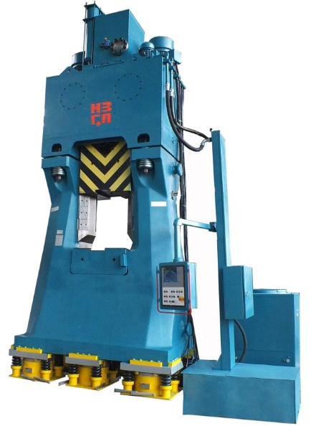
Область исследования
Гидравлический молот представляет собой специализированное оборудование для ковки и штамповки, функционирующее за счёт энергии, передаваемой гидравлической жидкостью. В процессе работы кинетическая энергия подвижных элементов преобразуется в усилие, необходимое для пластической деформации нагретой заготовки с целью придания ей требуемой конфигурации.
Штамповочный молот МШ-3

Slide 3
Актуальность
Проблемы существующих систем:
Устаревшее управление – большинство промышленных молотов используют механические и аналоговые системы 1970-х годов.
Ручной контроль – оператор вручную регулирует параметры, что приводит к ошибкам и нестабильности.
Энергопотери – до 40% энергии тратится впустую из-за неоптимального управления.
Гидравлические удары – резкие перепады давления снижают ресурс оборудования.
Решение:
Цифровая автоматизация – точный контроль параметров в реальном времени.
ROS-платформа – гибкость, масштабируемость, открытый код.

Slide 4
Цель и задачи
Цель: Создание аппаратно-программного комплекса для автоматизированного контроля параметров гидравлического молота в реальном времени.
Задачи:
Разработка схемы подключения датчиков
Создание ROS-модулей обработки данных
Интеграция системы управления клапанами
Тестирование на лабораторном стенде
Создание алгоритмов управления

Slide 5
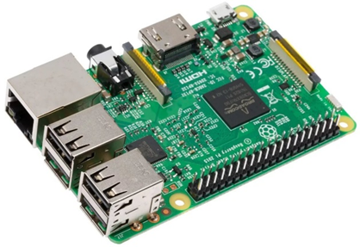
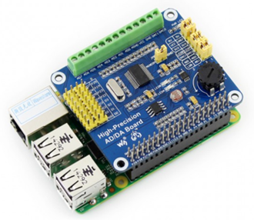
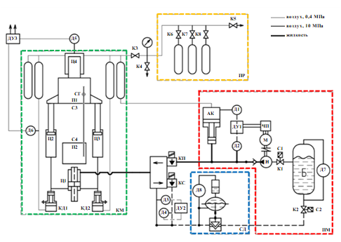
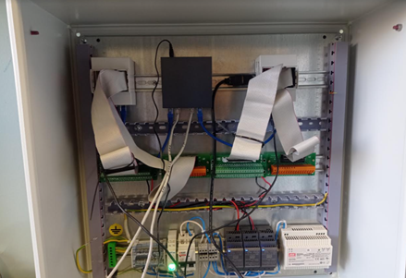
Аппаратная часть
Raspberry PI 3 Model B+ и High-Precision AD/DA Expansion Board
Схема установки гидравлического молота МШ-3
Телекоммуникационный шкаф

Slide 6
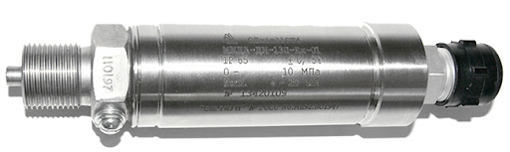
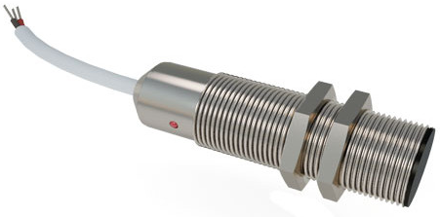
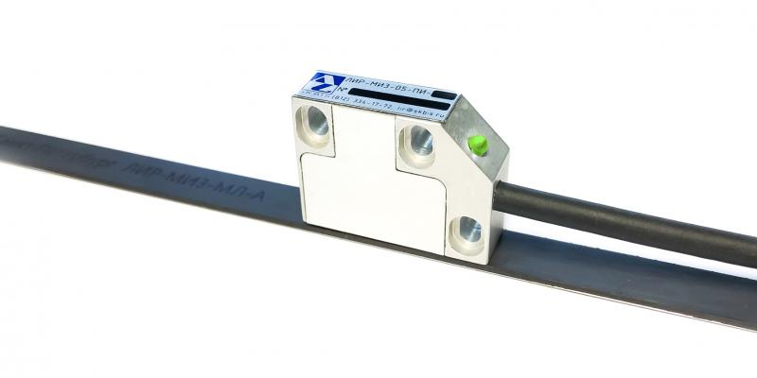
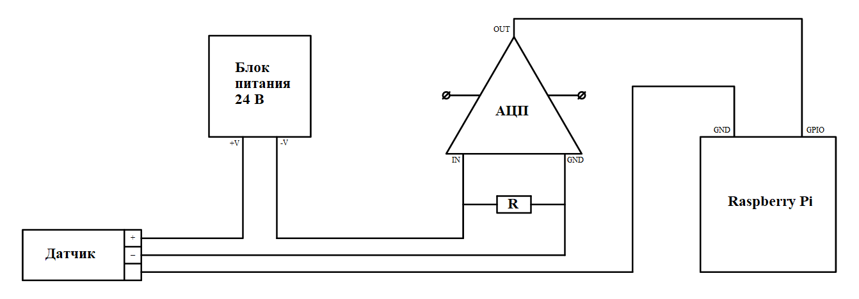
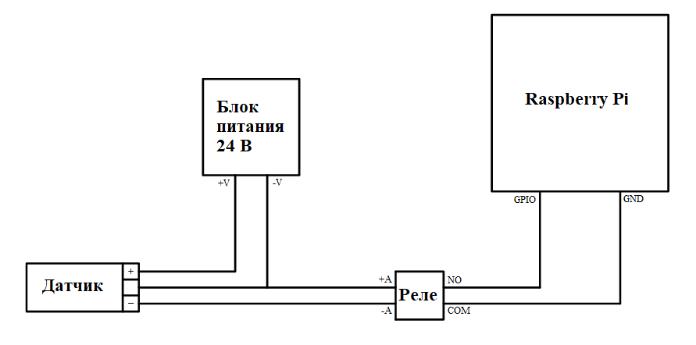
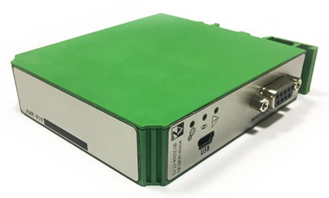
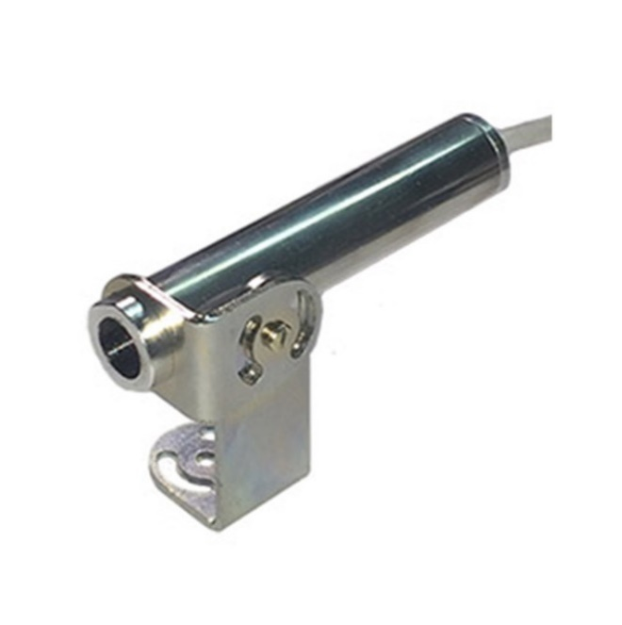
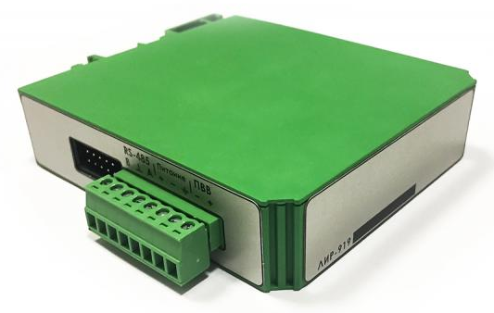
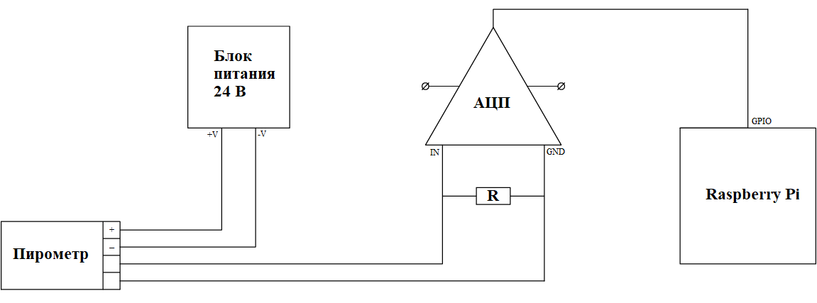
Датчики и подключение
Линейка и считывающая головка ЛИР-МИ3-05-ПИ-1-1,0-B(DB9)
Датчик давления МИДА-ДИ-13П-1
Концевой датчик ISN FT4A-31P-8-LZ
Пирометр Кельвин ИКС 485-600
Универсальный модуль взаимодействия ЛИР-919Д

Slide 7
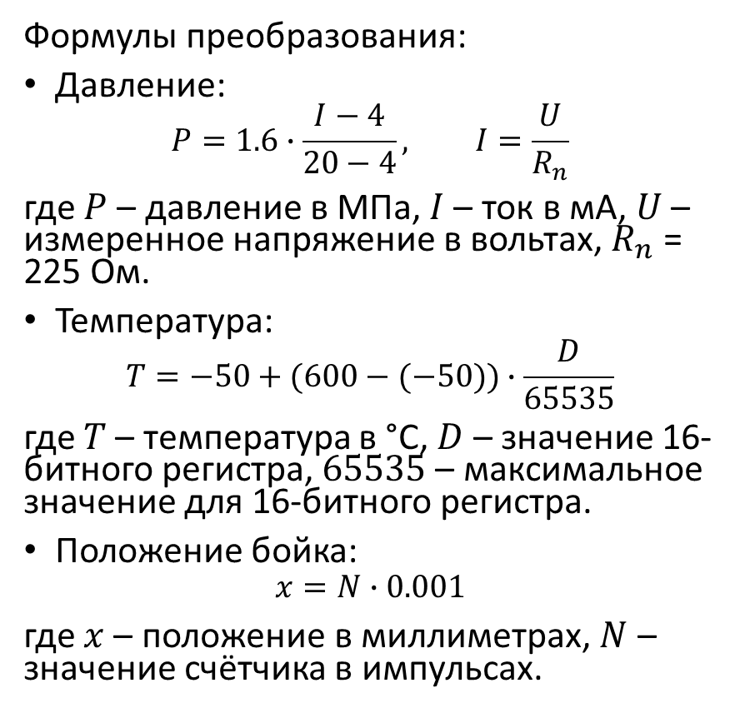
Модули обработки сигналов
Основные характеристики АЦП:
Модель: ADS1256 (24-битный)
Количество каналов: 8
Интерфейс: SPI
Входной диапазон: ±5 В
Основные характеристики ЦАП:
Модель: DAC8552 (16-битный)
Количество каналов: 2
Интерфейс: SPI
Выходной диапазон: 0-5 В
Формулы преобразования:
Давление:
$$P=1.6∙\frac{I−4}{20−4}, I=\frac{U}{R_{n}}$$
где $P$ – давление в МПа, $I$ – ток в мА, $U$ – измеренное напряжение в вольтах, $R_{n}$ = 225 Ом.
Температура:
$$T=−50+(600−(−50))∙\frac{D}{65535}$$
где $T$ – температура в °C, $D$ – значение 16-битного регистра, $65535$ – максимальное значение для 16-битного регистра.
Положение бойка:
$$x=N∙0.001$$
где $x$ – положение в миллиметрах, $N$ – значение счётчика в импульсах.

Slide 8
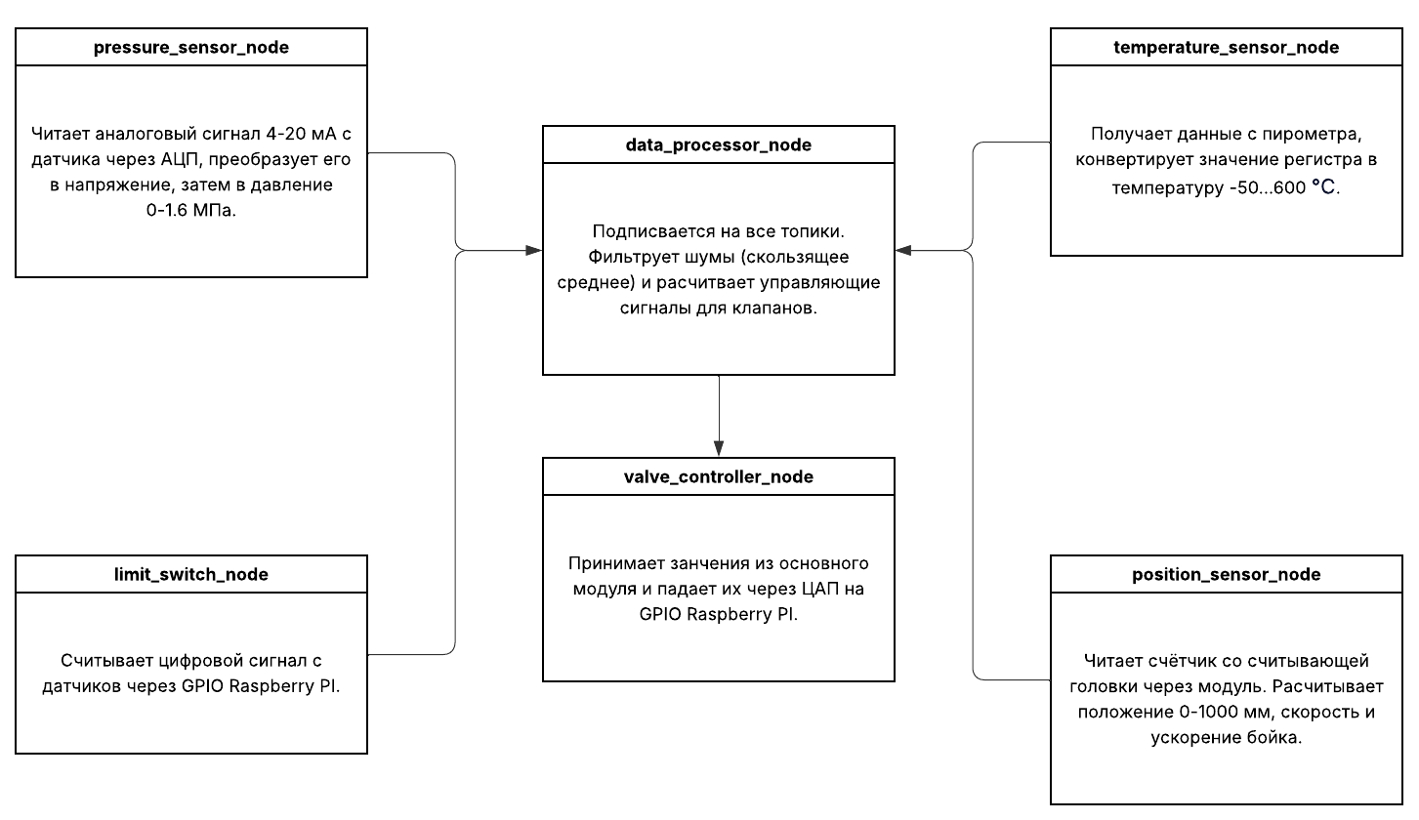
Основной и управляющий модули
Связи программных модулей

Slide 9
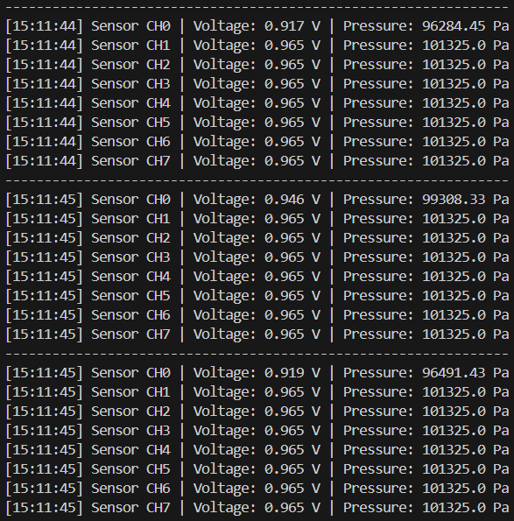
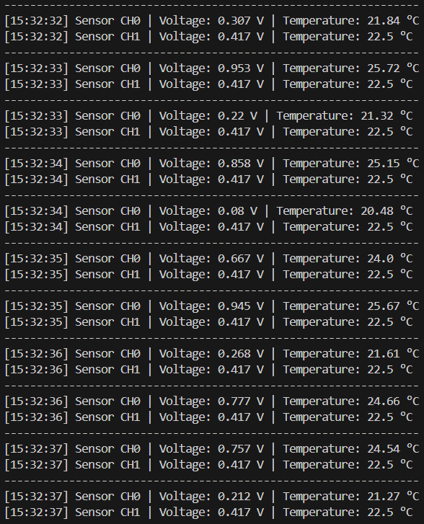
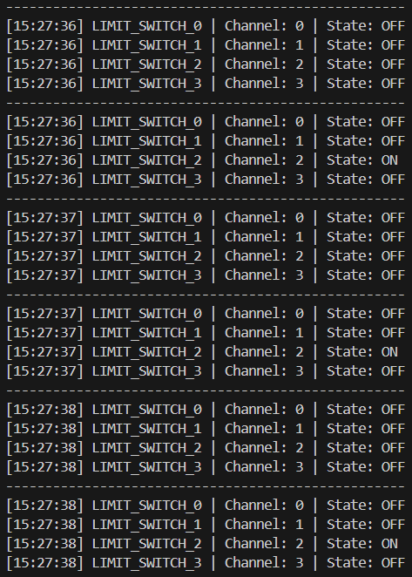
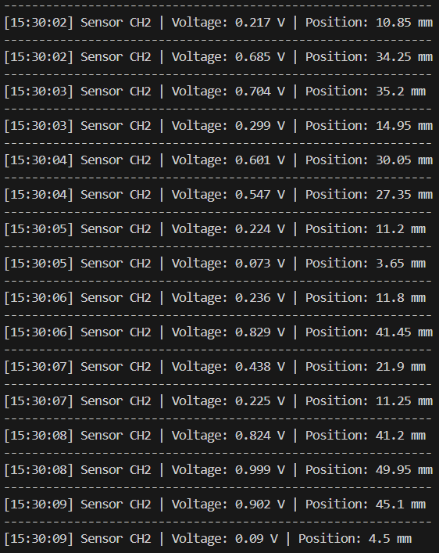
Экспериментальные данные
Посылаемые в ROS сообщения от датчиков давления
Посылаемые в ROS сообщения от датчиков температуры
Посылаемые в ROS сообщения от концевых датчиков
Посылаемые в ROS сообщения от считывающей головки

Slide 10
Дальнейшее развитие
Планы по модернизации:
Расширение датчиков – добавление виброметрии и контроля качества металла.
ИИ-оптимизация – машинное обучение для прогнозирования износа и настройки параметров.
Промышленные испытания – внедрение на молоте МШ-2 и тестирование в реальных условиях.
Интеграция с SCADA – подключение к общей системе управления производством.
Перспективы:
Повышение точности на 15-20%
Снижение аварийности
Возможность тиражирования на другие типы прессов

Slide 11
Спасибо за внимание!

